Slide 1
演習課題： もぐらたたき

Slide 2
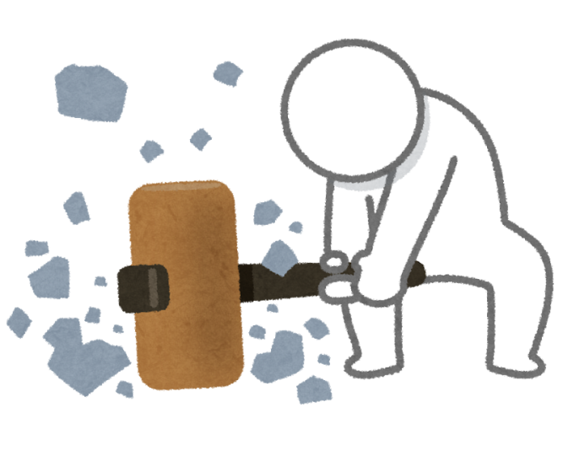
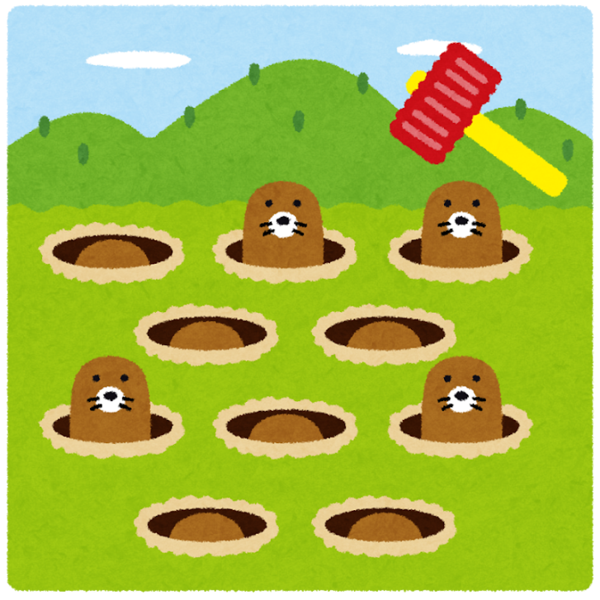

はじめに
オブジェクト指向のまとめとしてプログラミング演習を行います。
今回は『もぐらたたき』のプログラムを作成します。

Slide 3
どんなプログラムを作成するか１
以下が基本ルールです
「ゲームスタート！」と表示する。
「叩くマスを選んでください1～4(半角数字)」と表示する。
2×2のマスを1～4の番号付きで表示する。
「>」を表示し、入力待ちになる。
プレイヤーは1～4の番号を入力し、Enterキーを押す。
「あなたが叩いた結果を表示します。」と表示した後、⑤で入力した番号がモグラに当たっていれば、その座標に「HIT!」を表示し、その他の座標はそのまま座標番号を表示する。(モグラはランダムに配置されるものとする)
入力した番号がモグラに当たっていなければ、その座標に「miss」を表示し、モグラの座標には「(・＊・)」を、何もない座標にはそのまま座標番号を表示する。当たり外れの結果に応じてモグラのメッセージを表示する。
⑥、⑦の内容をコンピューターの分も表示する（ランダムに選択）。
⑧の表示の後、「【Enterキーを押してください。】＞」と表示し、入力待ちになる。
⑨で何らかの入力があれば次に進む。
②～⑩の流れを繰り返すし、先にモグラを叩いた方の勝ち

Slide 4
どんなプログラムを作成するか２
以下が基本ルールです
プレイヤーのみがモグラに当てた場合は、プレイヤーの勝利、コンピューターのみがモグラに当てた場合はコンピューターの勝利、両方当てた場合は引き分けとなる。
勝利時、敗北時、引き分け時それぞれのメッセージを出力してゲームを終了する。
作成するクラスは Master クラス(ゲーム進行の中心となるクラス)のみとする。
予め提供されているクラスを使用すること。
StartGame クラス(main メソッド)
Player クラス(プレイヤーの機能をまとめたクラス)
Mole クラス(モグラの機能をまとめたクラス)
Display クラス(コンソールにマスを表示するクラス)

Slide 5
実行結果
「ゲームスタート！」
---------------------
| １ | ２ |
---------------------
| ３ | ４ |
---------------------
「叩くマスを選んでください 1～4(半角数字)」
>1
「あなたが叩いた結果を表示します。」
---------------------
| miss | ２ |
---------------------
| ３ | (・＊・) |
---------------------
モグ次郎:「はずれ！ ちゃんとねらうモグよ！」
「コンピューターが叩いた結果を表示します。」
---------------------
| miss | ２ |
---------------------
| (・＊・) | ４ |
---------------------
モグ太郎:「はずれ！ ちゃんとねらうモグよ！」
【Enterキーを押してください】
2
---------------------
| １ | ２ |
---------------------
| ３ | ４ |
---------------------
（右へ）
「叩くマスを選んでください 1～4(半角数字)」
>1
「あなたが叩いた結果を表示します。」
---------------------
| miss | (・＊・) |
---------------------
| ３ | ４ |
---------------------
モグ次郎:「はずれ！ ちゃんとねらうモグよ！」
「コンピューターが叩いた結果を表示します。」
---------------------
| １ | (・＊・) |
---------------------
| miss | ４ |
---------------------
モグ太郎:「はずれ！ ちゃんとねらうモグよ！」
【Enterキーを押してください】
1
---------------------
| １ | ２ |
---------------------
| ３ | ４ |
---------------------
（右へ）
「叩くマスを選んでください 1～4(半角数字)」
>1
「あなたが叩いた結果を表示します。」
---------------------
| miss | (・＊・) |
---------------------
| ３ | ４ |
---------------------
モグ次郎:「はずれ！ ちゃんとねらうモグよ！」
「コンピューターが叩いた結果を表示します。」
---------------------
| １ | HIT! |
---------------------
| ３ | ４ |
---------------------
モグ太郎:「痛いモグ。。。」
【Enterキーを押してください】
2
「ゲーム終了！」
「残念でした。。。コンピューターが勝ちました。」

Slide 6
追加機能
基本機能が実装できた人は追加機能に挑戦しましょう
プレイヤーとコンピューターはそれぞれ３匹のモグラを所持している。
3×3のマスを1～9の番号付きで表示する。
HITしたモグラはその後、マス上に登場しなくなる。
先にモグラを全滅させたほうが勝者となり、ゲーム終了とする。
以下のソースが予め提供されている。
IPlayerインターフェイス（実装が必要）
UserクラスとComputerクラスに分けて実装すること
インターフェイスに無いフィールドやメソッドを各実装クラスで独自定義する必要がある
Moleクラス
モグラに関する機能をまとめたクラス
Displayクラス
もぐらたたきのマスを表示する機能をまとめたクラス
StartGameクラス
mainメソッドでMasterクラスを実行するだけのクラス
上記ソース内容を確認し、Userクラス、Computerクラス、Masterクラスを実装すること

Slide 7
実行結果
「ゲームスタート！」
「第1回戦！」
--------------------------------
| １ | ２ | ３ |
--------------------------------
| ４ | ５ | ６ |
--------------------------------
| ７ | ８ | ９ |
--------------------------------
「叩くマスを選んでください 1～9(半角数字)」
>5
「テスト太郎(あなた)さんが叩いた結果を表示します。」
--------------------------------
| １ | ２ | ３ |
--------------------------------
| (・＊・) | HIT! | ６ |
--------------------------------
| ７ | ８ | (・＊・) |
--------------------------------
モグラ4号:「はずれ！ ちゃんとねらうモグよ！」
モグラ5号:「痛いモグ。。。」
モグラ6号:「はずれ！ ちゃんとねらうモグよ！」
【何か入力しEnterキーを押してください】＞1
「テスト2-D2(コンピューター)さんが叩いた結果を表示します。」
--------------------------------
| １ | ２ | (・＊・) |
--------------------------------
| (・＊・) | ５ | ６ |
--------------------------------
| (・＊・) | ８ | miss |
--------------------------------
モグラ1号:「はずれ！ ちゃんとねらうモグよ！」
モグラ2号:「はずれ！ ちゃんとねらうモグよ！」
モグラ3号:「はずれ！ ちゃんとねらうモグよ！」
【何か入力しEnterキーを押してください】＞4
（右に続く）
「第2回戦！」
--------------------------------
| １ | ２ | ３ |
--------------------------------
| ４ | ５ | ６ |
--------------------------------
| ７ | ８ | ９ |
--------------------------------
「叩くマスを選んでください 1～9(半角数字)」
>6
「テスト太郎(あなた)さんが叩いた結果を表示します。」
--------------------------------
| (・＊・) | ２ | ３ |
--------------------------------
| ４ | ５ | miss |
--------------------------------
| ７ | (・＊・) | ９ |
--------------------------------
モグラ4号:「はずれ！ ちゃんとねらうモグよ！」
モグラ5号:「痛いモグ。。。」
モグラ6号:「はずれ！ ちゃんとねらうモグよ！」
【何か入力しEnterキーを押してください】＞5
「テスト2-D2(コンピューター)さんが叩いた結果を表示します。」
--------------------------------
| (・＊・) | ２ | ３ |
--------------------------------
| HIT! | ５ | ６ |
--------------------------------
| ７ | ８ | (・＊・) |
--------------------------------
モグラ1号:「痛いモグ。。。 」
モグラ2号:「はずれ！ ちゃんとねらうモグよ！ 」
モグラ3号:「はずれ！ ちゃんとねらうモグよ！」
【何か入力しEnterキーを押してください】＞4
～～中略～～
（右に続く）
「第16回戦！」
--------------------------------
| １ | ２ | ３ |
--------------------------------
| ４ | ５ | ６ |
--------------------------------
| ７ | ８ | ９ |
--------------------------------
「叩くマスを選んでください 1～9(半角数字)」
>4
「テスト太郎(あなた)さんが叩いた結果を表示します。」
--------------------------------
| １ | ２ | ３ |
--------------------------------
| HIT! | ５ | ６ |
--------------------------------
| ７ | ８ | ９ |
--------------------------------
モグラ4号:「痛いモグ。。。」
モグラ5号:「痛いモグ。。。」
モグラ6号:「痛いモグ。。。」
【何か入力しEnterキーを押してください】＞4
「テスト2-D2(コンピューター)さんが叩いた結果を表示します。」
--------------------------------
| １ | ２ | miss |
--------------------------------
| ４ | ５ | ６ |
--------------------------------
| ７ | ８ | (・＊・) |
--------------------------------
モグラ1号:「痛いモグ。。。 」
モグラ2号:「はずれ！ ちゃんとねらうモグよ！ 」
モグラ3号:「痛いモグ。。。」
【何か入力しEnterキーを押してください】＞4
「ゲーム終了！」
「おめでとうございます。テスト太郎(あなた)さんの勝利です。」

Slide 8
注意点
このPDFを「仕様書」と捉え、記載されている部分についてはそのまま従ってください
例えば、画面上に表示されるべき文言は、PDFに記述されている内容を完全にそのまま表示されるようにしてください。
１文字でも間違えていれば「バグ」と判断します
ただし、プレイヤー名とコンピューター名のような「動的」と考えられる部分は違っていても問題ありません
テキスト・フォントは「MS ゴシック」を使用すること。（Eclipse の場合、ウィンドウタブ → 一般 → 色とフォントのプレビュー欄で確認可能。変更する場合は編集を押す。）

